Slide 1
FISIOLOGÍA RESPIRATORIA: ESTRUCTURA Y FUNCIÓN
Por: Alejandro Cardona Palacio
Residente de patología UdeA
Médico general UPB

Slide 2
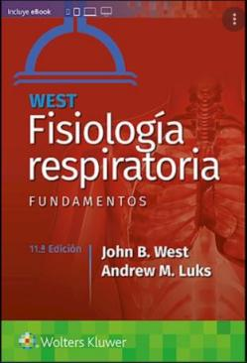
Bibliografía recomendada

Slide 3
Introducción
Pulmones
Caja torácica
Vías aéreas
Músculos respiratorios
Sistema nervioso central

Slide 4
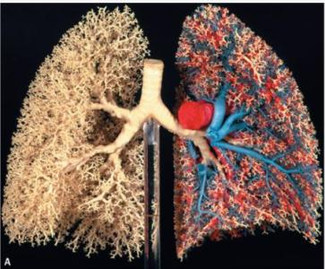
Funciones
Intercambio gaseoso.
Mantenimiento ácido - base.
Fonación.
Defensa.
Funciones metabólicas.

Slide 5
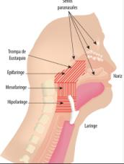
Vía aérea
La vía aérea constituye la unión entre el mundo exterior y las unidades respiratorias, y se subdivide en dos porciones: superior e inferior.
La porción superior está constituida por:
Nariz.
Cavidad oral.
Faringe.
La porción la inferior está conformada por:
Laringe.
Tráquea.
Árbol bronquial.

Slide 6
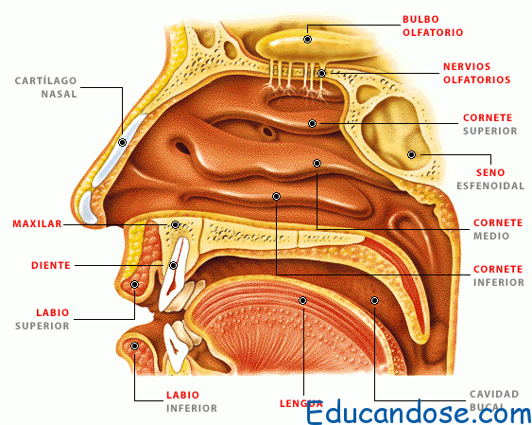
Nariz
El aire inspirado es filtrado, humidificado y calentado.
Anatomía:
Fosa nasal anterior:
Comprende la zona situada entre los orificios externos y los cornetes.
Esta es la primera línea de defensa del árbol traqueobronquial, constituida por un conjunto de folículos pilosos denominados vibrisas.
Vía nasal principal:
Inicio de los cornetes hasta el final del tabique nasal.
El aire inspirado sigue un trayecto contorneado a través de los repliegues que forman los cornetes.
Calentamiento y humificación.
Senos paranasales: su función es proporcionar moco y actuar como cámara de resonancia en los sonidos.

Slide 7
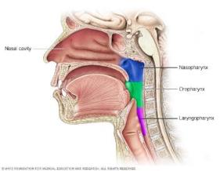
Faringe
Dividida en:
Nasofaringe:
Ubicación posterior.
Conectada al oído medio por medio de las trompas de Eustaquio.
Orofaringe:
Se dispone entre el paladar blando y la base de la lengua.
La comunicación entre ambas cavidades puede cerrarse mediante el desplazamiento en dirección anteroposterior del paladar blando.
Hipofaringe:
Es el espacio entre la base de la lengua y la entrada del esófago.

Slide 8
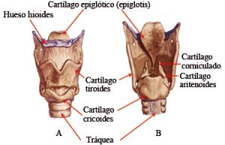
Laringe
Es el principal órgano de la fonación.
Una función muy importante en la protección frente a la aspiración de sólidos y líquidos.
Está constituida por la unión de nueve cartílagos:
3 cartílagos únicos: tiroides, cricoides y epiglotis.
3 cartílagos dobles: aritenoides, corniculados y cuneiformes.
Epiglotis:
Estructura fibrocartilaginosa.
Su base está unida a la superficie medial del cartílago tiroides, y sus bordes restantes se encuentran libres.

Slide 9
Laringe
Tapizada por una membrana mucosa que forma dos pares de pliegues:
Superiores:
Cuerdas falsas.
No tienen función en la fonación.
Inferiores:
Fonación.
Las cuerdas vocales, tanto las verdaderas como las falsas, se yuxtaponen durante la deglución.
Las cuerdas se abren durante la inspiración profunda y tienden a cerrarse en la espiración, aunque persiste cierta abertura de la glotis.

Slide 10
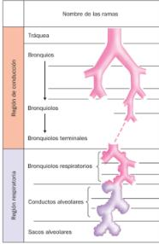
Tráquea
Constituida por 15 a 20 anillos.
Forma de herradura.
Abiertos en su parte posterior 🡪 cierra músculo traqueal.
Porciones:
Superior:
Situada fuera de la cavidad torácica.
Inferior:
Situada en el interior de la cavidad.
La porción superior de la tráquea se mantiene abierta merced a su fijación al anillo cricoideo:
Sin esta fijación tendería a colapsarse durante la inspiración, al ser la presión intratraqueal menor que la presión atmosférica
La porción inferior de la tráquea se mantiene abierta merced a la presión negativa intrapleural, aunque tiende a colapsarse durante la espiración forzada.

Slide 11
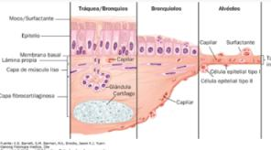
Ramificación bronquial
La ramificación de la vía aérea se produce por dicotomía irregular. Es decir, cada rama se divide en otras dos, que pueden diferir en diámetro o longitud.
Total 23 ramificaciones.
Cada ramificación constituye una generación de la vía aérea.
Los dos bronquios principales forman la primera generación, los lobares la segunda, los segmentarios la tercera, y así sucesivamente.
Al inicio de la zona de conducción, las vías aéreas son de tipo cartilaginoso.

Slide 12
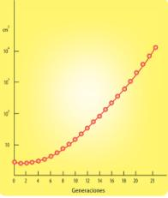
Bronquios
Los bronquios principales van reduciéndose de tamaño, persistiendo solo algunas placas cartilaginosas, hasta el nivel de los bronquios segmentarios.
A partir de la 10ª generación, las vías aéreas son de tipo no cartilaginoso, y se mantienen abiertas por la tracción que los septos alveolares ejercen sobre las paredes bronquiolares.
A partir de los bronquiolos terminales, 16ª generación, empieza la zona respiratoria, en la que la pared está constituida parcial o totalmente por epitelio alveolar:
Produce el intercambio pulmonar de gases.
Sección total de la vía aérea

Slide 13
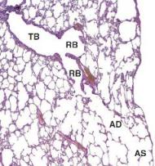
Bronquiolo
Los bronquiolos son vías aéreas de conducción que miden 1 mm de diámetro o menos. Los bronquiolos más grandes son ramas de bronquios segmentarios.
En los bronquiolos no hay placas cartilaginosas ni glándulas.
Los bronquiolos pequeños tienen un epitelio simple cúbico. Los bronquiolos de conducción más pequeños, bronquiolos terminales, están revestidos por un epitelio simple cúbico, en el cual hay dispersas células de Clara entre las células ciliadas.
Bronquiolo terminal

Slide 14
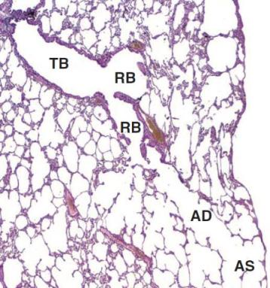
Bronquiolo respiratorio
Zona de transición.
Los bronquiolos de conducción más pequeños, bronquíolos terminales, están revestidos por un epitelio simple cúbico en el cual hay dispersas células de Clara entre las células ciliadas.
Bronquiolo respiratorio

Slide 15
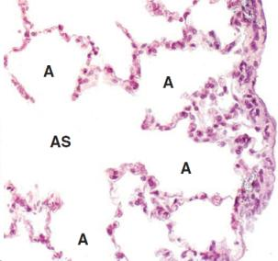
Alvéolo
Los alvéolos son el sitio donde ocurre el intercambio gaseoso.
La extensión de la superficie disponible para el intercambio gaseoso se incrementa por los alvéolos pulmonares.
Cada alvéolo está rodeado por una red de capilares que ponen la sangre en estrecha proximidad al aire inhalado en el interior del alvéolo.
En cada pulmón adulto hay entre 150 y 250 millones de alvéolos.

Slide 16
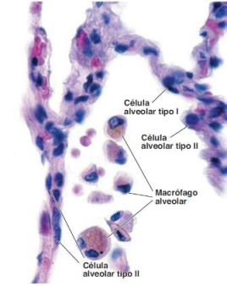
Células alveolares
Neumocitos tipo I: son células planas muy delgadas que revisten la mayor parte de la superficie (95%) de los alvéolos.
Las uniones forman una barrera eficaz entre el espacio aéreo y los componentes de la pared septal.
Neumocitos tipo II:
Células secretoras cubicas.
Producción del surfactante.

Slide 17
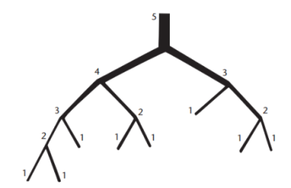
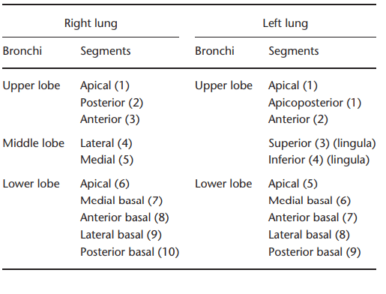
Nomenclatura

Slide 18
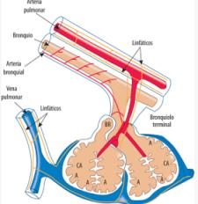
Unidad respiratoria
Constituida por:
Segmentos de la vía aérea situados distalmente a un bronquio terminal.
Bronquiolos respiratorios.
Conductos alveolares.
Alvéolos.
Drenan, respectivamente, la sangre de dicha zona.
Un conjunto de 3 a 5 unidades respiratorias terminales constituye un “lobulillo pulmonar secundario”.

Slide 19
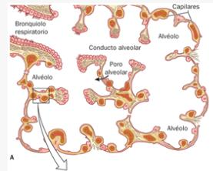
Alvéolo
Los elementos básicos de la unidad respiratoria terminal son los alvéolos.
En el pulmón humano existen unos 300 millones de alvéolos con un diámetro medio de aproximadamente 270 μm.
La superficie alveolar estimada es de unos 100–140 m².
Cada alvéolo está rodeado por unos 2000 segmentos capilares.
Entre alvéolos contiguos existen comunicaciones anatómicas, los denominados “poros de Köhn”, que consisten en interrupciones de la pared alveolar de unos 6 a 12 μm de diámetro, a través de los cuales puede existir una circulación accesoria del aire alveolar entre unidades adyacentes 🡪 es la denominada ventilación colateral.

Slide 20
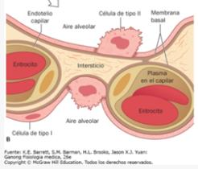
Interfase hematogaseosa
La eficiencia del intercambio gaseoso pulmonar depende de una interfase extremadamente fina y de gran superficie entre el aire y la sangre.
Esta zona tiene un grosor de unos 0.6 μm y una superficie aproximada de 100–140 m².
Participantes:
Epitelio alveolar y su membrana basal.
Endotelio capilar y su membrana basal.
Elementos tisulares intercalados en el espacio intersticial.
Surfactante alveolar.

Slide 21
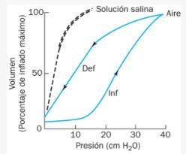
Surfactante pulmonar
Sustancia tensoactiva.
85%: fosfolípidos.
Fosfatidilcolina.
Produce las células alveolares tipo II.
Su síntesis es continua, aunque puede ser inducida por determinados estímulos químicos (fármacos) o físicos (inflación pulmonar, hiperventilación).
Notes:
Curvas de presión-volumen en los pulmones de un gato después de haber sido extraídos del cuerpo del animal. Solución salina: inflar y desinflar los pulmones con solución salina para reducir la tensión superficial permite una medición de la elasticidad del tejido. Aire: inflar (Inf, inflated) y desinflar (Def, deflated) los pulmones con aire, permite medir la elasticidad del tejido y la tensión superficial. (Reproducido con permiso de Morgan TE. Pulmonary surfactant. N Engl J Med. 1971 May 27;284(21):1185–1

Slide 22
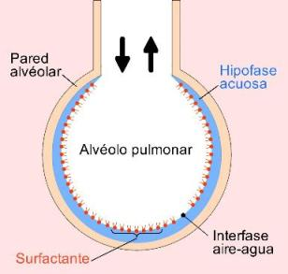
Surfactante pulmonar
La principal función del surfactante es mantener la estabilidad alveolar.
El surfactante forma una película sobre la interfase aire-líquido de los alvéolos, cuya tensión superficial no es constante, sino que varía en función del área.

Slide 23
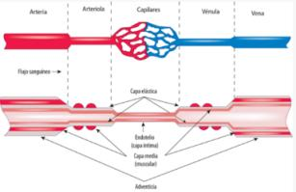
Arterias pulmonares
En el árbol arterial pulmonar se distinguen tres tipos básicos de arterias:
Elásticas: tienen un diámetro superior a 1 mm 🡪 el tronco de la arteria pulmonar, sus principales ramificaciones y todas las arterias extralobulares.
Musculares: un diámetro que oscila entre 100 y 1000 μm. Poseen una capa de fibras musculares que se dispone entre las láminas elásticas interna y externa.
Arteriolas: son vasos de diámetro inferior a 100 μm que se insertan en la red capilar de las unidades respiratorias terminales.

Slide 24
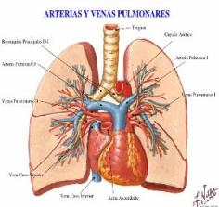
Venas pulmonares
El sistema venoso pulmonar drena la sangre arterializada que procede de los capilares pulmonares a la aurícula izquierda.
Las venas de pequeño tamaño se encuentran alejadas de los bronquiolos y discurren por los tabiques interlobulillares.
Cada unidad respiratoria terminal está perfundida por una única arteria, mientras que es drenada a través de distintas venas que, a su vez, drenan sangre de distintas unidades.

Slide 25
Mecánica de la respiración

Slide 26
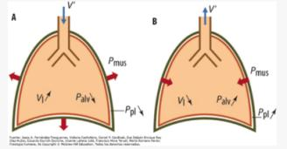
Mecánica
La renovación del gas alveolar se consigue por la acción de los músculos respiratorios, que provocan la expansión y compresión cíclica de la cavidad torácica.
Las pleuras parietal y visceral están prácticamente en contacto. El desplazamiento de la pared torácica causa el movimiento solidario de los pulmones, de forma que el cambio de volumen de la cavidad torácica induce un cambio de volumen igual en los pulmones.
Por el contrario, la compresión de la cavidad torácica eleva la presión pleural, consiguiendo que la presión alveolar sea superior a la presión en la boca y se espire el gas pulmonar.

Slide 27
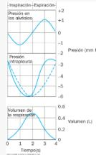
Inspiración
La inspiración y la espiración son consecuencia, respectivamente, de la expansión y compresión de la cavidad torácica.
La inspiración es un proceso activo en el que la expansión de la caja torácica se consigue mediante la contracción de los músculos inspiratorios.
El músculo inspiratorio más importante es el diafragma, que tiene forma de cúpula, con sus fibras extendidas radialmente a partir del tendón central.
El perímetro del diafragma se inserta en las costillas inferiores.

Slide 28
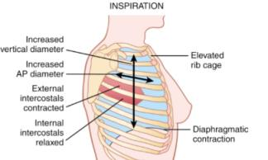
Músculos inspiratorios
Diafragma.
Intercostales externos.
Escalenos:
Giran hacia arriba las dos costillas superiores.
Esternocleidomastoideos:
Desplazan el esternón hacia arriba y hacia adelante, con lo que contribuyen al aumento del volumen de la cavidad torácica durante la inspiración forzada.

Slide 29
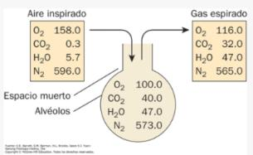
Espiración
La espiración se produce al relajarse la musculatura inspiratoria, entonces, la retracción elástica de los pulmones causa la disminución del volumen de la cavidad torácica.
La retracción elástica de los pulmones.
En condiciones normales, la salida de aire continúa hasta que se alcanza el volumen en el que las fuerzas elásticas de los pulmones y las de la pared torácica, están equilibradas.
En la espiración forzada, la compresión de la cavidad torácica está favorecida por la musculatura espiratoria:
La contracción de los músculos abdominales desplaza el diafragma hacia arriba reduciendo el volumen de la cavidad torácica

Slide 30
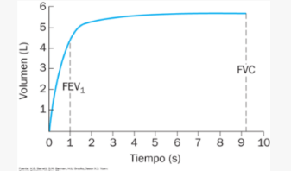
Espiración forzada
La compresión de la cavidad torácica está favorecida por la musculatura espiratoria.
Caja torácica:
Empuja el contenido abdominal hacia arriba.
Comprime los pulmones.
Músculos inspiratorios y espiratorios:
Se elevan.
Aumenta el diámetro anteroposterior en un 20%.
Notes:
Volumen de gas espirado por un hombre adulto normal durante una espiración forzada que deja constancia del FEV₁ y la FVC. A partir del gráfico se puede calcular la relación del volumen espiratorio forzado en el primer segundo (FEV₁) con la capacidad vital forzada (FVC), (FEV₁/FVC): (4 L/5 L = 80%). (Reproducido con permiso de Crapo RO. Pulmonary-function testing. N Engl J Med. 1994 July 7;331(1):25–30).

Slide 31
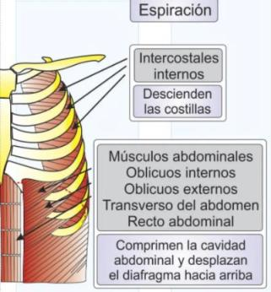
Músculos espiratorios
Rectos del abdomen:
Empujan hacia abajo las costillas y comprimen el contenido abdominal.
Intercostales internos.

Slide 32
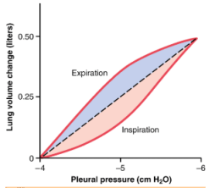
Propiedades elásticas
Los pulmones se encuentran permanentemente distendidos en el interior de la cavidad torácica.
Los tejidos pulmonares son elásticos, por lo que desarrollan fuerzas de retracción que se oponen a la distensión y que aumentan con el volumen
Para mantener los pulmones expandidos, la presión interior debe ser mayor que la exterior, y contrarrestar así las fuerzas de retracción elástica.

Slide 33
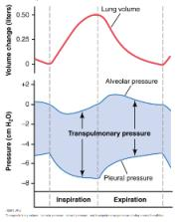
Presión transpulmonar
La diferencia entre la presión interior y exterior de los pulmones.
Medida de las fuerzas elásticas.
Los tejidos pulmonares son elásticos, por lo que desarrollan fuerzas de retracción que se oponen a la distensión y que aumentan con el volumen.
Presión transpulmonar (P_{tp} = P_{alv} – P_{pl}).

Slide 34
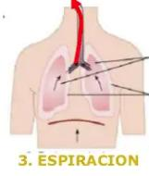
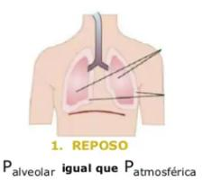
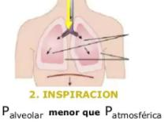
Mecánica respiratoria
Reposo: presión alveolar igual que presión atmosférica
Inspiración: presión alveolar menor que presión atmosférica.
Espiración: presión alveolar mayor que la presión atmosférica.

Slide 35
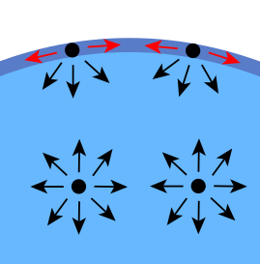
Tensión superficial
La película líquida que recubre las paredes alveolares, se encuentra en contacto con el gas alveolar.
De este modo, en la pared alveolar se constituye una interfase aire-líquido.
En la interfase aparece una tensión superficial (T) que tiende a reducir la superficie de la película líquida y, por tanto, el volumen alveolar.

Slide 36
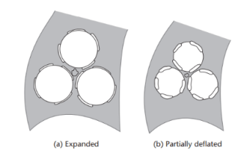
Propiedades elásticas
Los tejidos pulmonares son elásticos, por lo que desarrollan fuerzas de retracción que se oponen a la distensión y que aumentan con el volumen.
Para mantener los pulmones estáticos en un volumen pulmonar (V_{l}), es necesario que la presión transpulmonar equilibre exactamente a la presión de retracción elástica pulmonar (P_{l}); en estas condiciones:
P_{alv} = P_{pl} + P_{l}

Slide 37
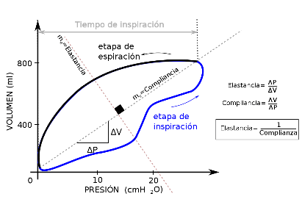
Distensibilidad
Es la fuerza que debe aplicarse para sacar un cuerpo elástico del reposo.
Elasticidad es la fuerza que debe hacer para regresar al reposo
Al aumentar la presión intrapulmonar 1 cm H2O, los pulmones incrementan 200 ml su volumen.
Depende:
Fuerzas de elasticidad pulmonar:
Fibras de elastina y colágeno.
Tensión superficial de los alvéolos:
Surfactante pulmonar.

Slide 38
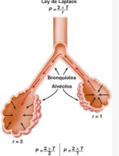
Ley de Laplace
La presión creada por la tensión de superficie debe ser mayor en el alvéolo de menor tamaño que en el de mayor tamaño.
Se considera a los alvéolos como pequeñas esferas de radio.
La tensión de un cilindro es proporcional al radio del mismo.
En cuanto el radio sea menor desarrollara una tensión en su pared menor.
P = 2T/r.

Slide 39
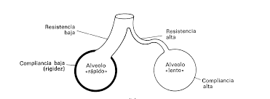
Resistencia de las vías aéreas
El árbol bronquial es un sistema ramificado configurado por la división dicotómica y asimétrica de las vías aéreas.
A fin de que un gas circule por un tubo cilíndrico es necesario aplicar una diferencia de presión (ΔP) entre sus extremos, que contrarreste la oposición de las fuerzas viscosas.

Slide 40
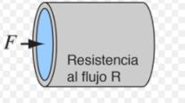
Ley de Poiseuille
△P=R⋅V′
R: radio.
L: longitud.
N: viscosidad.
P1
P2

Slide 41
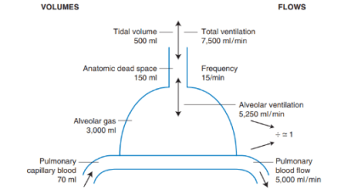
Ventilación
Volumen exhalado: 500 ml.
Fr: 15 respiraciones/minuto.
Volumen: 7500 ml/min.
Ventilación alveolar:
Restarle el volumen muerto.
(500 − 150) × 15 or 5,250 ml·min

Slide 42
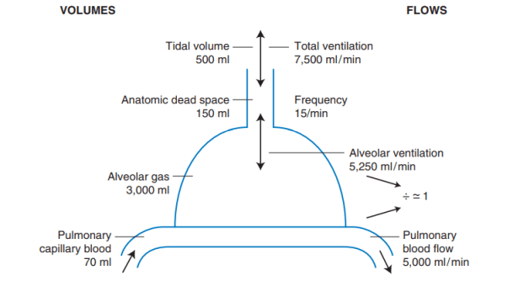
Volúmenes pulmonares

Slide 43
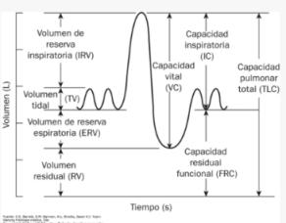
Volúmenes pulmonares
Volumen corriente: volumen de aire que se inspira o espira en cada respiración normal= 500 ml.
Volumen de reserva inspiratoria: volumen adicional que se puede inspirar en inspiración forzada: 3000 ml.
Volumen de reserva espiratoria: volumen adicional máximo que se puede espirar mediante espiración forzada = 1100 ml.
Volumen residual: volumen que queda en los pulmones después de la espiración forzada=1200 ml.

Slide 44
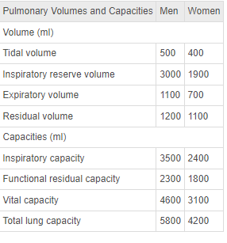
Volúmenes pulmonares

Slide 45
Espacio muerto
Volumen de la área de conducción.
Aproximado de 150 ml.
Incrementa con las largas inspiraciones.
Cambio dependiendo de la posición.

Slide 46
Capacidad inspiratoria
Capacidad del aire que se puede inspirar.
Volumen corriente + volumen de reserva inspiratoria= 3500 ml

Slide 47
Capacidad residual funcional
Cantidad de aire que queda en los pulmones al final de una espiración.
Volumen de reserva inspiratoria + volumen residual = 2300 ml

Slide 48
Capacidad vital
Volumen residual inspiratoria + volumen corriente + volumen residual espiratorio

Slide 49
Capacidad pulmonar total
Volumen máximo que se pueden expandir los pulmones con un máximo esfuerzo.
Volumen corriente + volumen residual

Slide 50
FISIOLOGÍA DE LA PLEURA
Por: Alejandro Cardona Palacio
Residente de patología UdeA
Médico general UPB

Slide 51
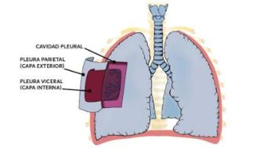
Generalidades
Origen embrionario: la pleura se origina en la cavidad celómica, y es la membrana serosa que cubre el pulmón y la cara interior de la cavidad torácica.
Se divide en:
Pleura visceral: cubre la parte exterior del pulmón y las cisuras interlobares.
Pleura parietal: cubre la parte interna de la pared torácica, el diafragma y el mediastino.
La pleura está formada por una sola capa de células mesoteliales de entre 6–12 µm de diámetro.

Slide 52
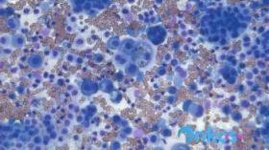
Generalidades
El mesotelio de la pleura parietal, especialmente en las zonas mediastínica e intercostal, presenta unas aberturas diámetro entre 2–6 µm, que conectan con lagunas linfáticas y permiten el movimiento de líquido desde el espacio pleural al interior de los linfáticos.
La irrigación de la pleura parietal y visceral corresponde en el ser humano a la circulación sistémica.
La inervación corresponde a los nervios intercostales en la pleura costal y zona lateral de la diafragmática, y al nervio frénico en la zona central de la pleura diafragmática.
Células mesoteliales

Slide 53
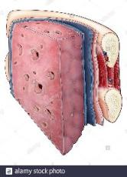
Fisiología
La función primordial de la pleura es facilitar el movimiento del pulmón en el interior de la caja torácica durante la respiración.
La pleura visceral puede proporcionar un soporte mecánico al pulmón, con lo que contribuye a mantener la forma del mismo, limita su expansión y favorece su retracción.
Se puede obtener de forma directa al insertar un dispositivo en la cavidad pleural, o indirecta mediante la obtención de un equivalente como la presión esofágica.

Slide 54
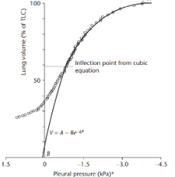
Presión pleural
La presión pleural durante la respiración normal suele ser negativa, es decir, subatmosférica, y no es uniforme en las diferentes zonas de la pleura.
Los valores menores se producen en el ápice, y desde allí aumenta unos 0.3 cm H₂O por cada centímetro en sentido caudal.
La presión pleural se hace más negativa durante la inspiración (por aumento de la presión retráctil pulmonar y descenso de la presión de vía aérea), y mayor durante la espiración (por mecanismos opuestos a los anteriores).

Slide 55
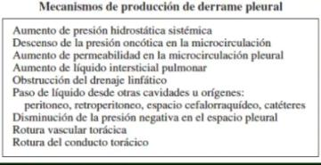
Líquido en la pleura
Existe una pequeña cantidad de líquido en el espacio pleural, estimada en 0.13 ± 0.06 mL/kg de peso en cada cavidad pleural.
Contiene un número estimado de 1700 leucocitos por mililitro.
El recuento celular diferencial está compuesto por 75% de macrófagos, 23% de linfocitos, 1% de células mesoteliales.
El nivel de proteínas en el líquido pleural de animales sanos es inferior a 1.5 g/dL.

Slide 56
Dinámica de fluidos
Las células mesoteliales son capaces de sintetizar citoquinas, mediadores inflamatorios, factores de crecimiento y procoagulantes, así como actuar como células presentadoras de antígenos.
Mesotelio pleural se comporta como una membrana dinámica, que regula el transporte y movimiento de líquidos, células y partículas a través suyo.
Se cree que el movimiento de líquidos en la pleura está regulado por la ley de intercambio transcapilar, de acuerdo con la ley de Starling.
Qf: es el movimiento de líquido.
Lp: el coeficiente de filtración de líquido a través de la membrana.
A: es el área de membrana.
P: es la presión hidrostática.
Π: la presión oncótica en capilares (cap) o pleura (pl).
Σd: es el coeficiente de filtración de las proteínas

Slide 57
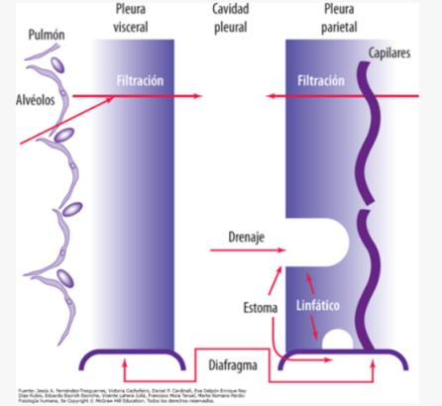
Dinámica de los fluidos pleura
La filtración de líquido se produce sobre todo en la pleura parietal, mientras que el drenaje es exclusivo de la pleura parietal.

Slide 58
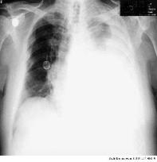
Derrame pleural
El líquido pleural se acumula en el espacio pleural cuando:
El grado de filtración excede la capacidad de absorción.
Por aumento de la producción.
Por disminución de la capacidad de drenaje de los linfáticos.
Más frecuente es que se acumule líquido pleural por aumento en la formación de líquido, cuya causa más frecuente es la existencia de un incremento de líquido en el intersticio pulmonar.

Slide 59
Líquido pleural
Hemático: hemotórax, hematocrito mayor de 0,5.
Turbio: quilotórax.
Pútrido: empiema.
Viscoso: mesotelioma.
Chocolatoso: amibiasis.
pH:
Menor de 7: empiema.
Menor de 7,2: empiema, ruptura esofágica.
Glucosa:
Menor de 60: para neumónico y TB.

Slide 60
Fisiología del neumotórax
Comunicación entre el espacio pleural, cuya presión suele ser negativa, y las vías aéreas o el aire exterior 🡪 el aire entra en la cavidad pleural.
El aire sigue entrando en la cavidad pleural, hasta que la presión pleural se iguala con la atmosférica, o bien se cierra la comunicación.

Slide 61
Circulación pulmonar

Slide 62
Generalidades
A fin de realizar el intercambio gaseoso de O₂ y CO₂ entre el aire y la sangre, los vasos pulmonares se ramifican en una amplia red de capilares, que ponen la sangre en contacto con el aire a través de la interfase alveolo-capilar.
Superficie total en el adulto normal es cercana a 140 m^{2.}
Todo el gasto cardíaco circula cada minuto a través de los pulmones, con una presión en la arteria pulmonar de sólo un sexto de la que tiene la aorta.
Es un sistema de flujo alto y presión baja.

Slide 63
Funciones secundarias
Reservorio sanguíneo.
Actúa como filtro de partículas en la sangre venosa:
Los pequeños trombos sanguíneos o émbolos de grasa o aire son eliminados de la circulación antes que puedan llegar al cerebro o a otros órganos vitales
Células endoteliales:
Liberan sustancias fibrinolíticas.
Actividades metabólicas.
Participa en los mecanismos de defensa celular y humoral pulmonar.
Macrófagos pulmonares y liberación de IgA.

Slide 64
Fisiología
El volumen total de sangre de toda la circulación pulmonar es aproximadamente de 500 ml.
10% del volumen total de sangre circulante (5000 ml).
Gran elasticidad: aumenta su volumen sanguíneo con elevaciones relativamente pequeñas de las presiones arterial o venosas pulmonares:
Durante el ejercicio.
Al pasar de la posición ortostática a decúbito supino.

Slide 65
Metabolismo pulmonar
La angiotensina I, se activa y transforma en angiotensina II por la enzima de conversión de la angiotensina (ECA), localizada en la superficie de las células endoteliales de los capilares pulmonares.
La activación es extraordinariamente rápida, y 80% de la angiotensina I puede convertirse en angiotensina II (potente vasoconstrictor) durante un único paso, a través de los vasos pulmonares.
La bradiquinina, la serotonina y las prostaglandinas E1, E2 y F2α, son inactivadas casi por completo por las células endoteliales pulmonares.

Slide 66
Presiones vasculares
Las presiones en la circulación pulmonar son notablemente bajas.
La presión arterial pulmonar es de casi una sexta parte de la existente en la circulación periférica.
La presión media de la arteria pulmonar es unos 15 mmHg (2 kPa).
Presión sistólica: 25 mmhg.
Presión diastólica: 8 mmhg.

Slide 67
Flujo sanguíneo
En condiciones normales, el flujo sanguíneo a través de los pulmones es la totalidad del gasto cardiaco:
Excepto la pequeña cantidad de sangre que drena de manera directa de las venas bronquiales a los pulmones.
Venas de Tebesio al ventrículo izquierdo
Un adulto en condiciones normales de reposo y en decúbito supino tiene un gasto cardíaco que oscila entre 3 y 7 L/min.
El cual puede alcanzar de 25 a 30 L/min durante un ejercicio máximo.

Slide 68
Resistencia pulmonar
Expresa la relación entre presión y flujo sanguíneo.
Reclutamiento capilar:
Disminución de la resistencia vascular periférica.
Algunos capilares están cerrados debido a la baja presión de perfusión.
Cuando el flujo de sangre y la Pap aumentan, los vasos colapsados se abren y disminuye así la RVP.
Evita el edema pulmonar y la sobrecarga.

Slide 69
En la zona 1, no hay flujo porque la presión de la arteria pulmonar es menor que la presión alveolar. Esto no se ve en condiciones normales.
•En la zona 2, el flujo está determinado por la diferencia entre arterial y presiones alveolares.
En la zona 3, el flujo está determinado por la diferencia entre arterial y presiones venosas.

Slide 70
Modelo flujo sanguíneo
Presión alveolar mayor que presión arteria pulmonar, mayor presión venosa.
Muy pequeña y inexistente
Aumenta ventilación mecánica.
Presión arteria pulmonar, mayor presión alveolar, mayor presión venosa,
El flujo de sangre está determinado por la diferencia entre las Pap y P_{A}, y no por la diferencia entre las presiones arterial y venosa.
El aumento de flujo de sangre en esta zona se debe, en esencia, a la distensión de los capilares y la disminución de la RVP.
Presión arterial mayor presión venosa mayor que presión alveolar.

Slide 71
Óxido nítrico
Endotelio lo tiene como principal vasodilatador pulmonar.
El N.O. se forma a partir de la _{L}-arginina por acción de la enzima N.O. sintetasa.
El N.O. activa la guanilato ciclasa soluble, que provoca la relajación del músculo liso por medio de la síntesis del GMP cíclico.
El balance entre las acciones vasoconstrictoras y la vasodilatadora producida por el N.O. determinará el tono vascular pulmonar.

Slide 72
Óxido nítrico

Slide 73
Circulación bronquial
Las vías de conducción aérea tienen su propia circulación.
Distinta a la circulación pulmonar.
La circulación bronquial distribuye la sangre a la zona de conducción y a las estructuras adyacentes que dan soporte a los pulmones.
La circulación bronquial tiene una función secundaria consistente en calentar y humidificar el aire que entra, para reducir la pérdida por evaporación desde la superficie alveolar.

Slide 74
INTERCAMBIO DE GASES
Por: Alejandro Cardona Palacio
Residente de patología UdeA
Médico general UPB

Slide 75
Presión atmosférica
La atmósfera es un océano de gas que ejerce presión sobre todos los objetos que están dentro de ella.
La presión atmosférica al nivel del mar puede empujar una columna de mercurio hasta una altura de 760 mm.
Ley de Dalton: la presión total de una mezcla de gas (como el aire) es igual a la suma de las presiones que cada gas en la mezcla ejercería de manera independiente.

Slide 76
Efecto de la altura

Slide 77
Concentración del aire

Slide 78
Generalidades
Adecuado intercambio gaseoso entre el organismo y la atmósfera que lo rodea.
Los tejidos corporales necesitan un aporte de oxígeno (O₂) suficiente para cumplir sus funciones vitales, y una eliminación eficaz del dióxido de carbono (CO₂) fruto de su metabolismo.
Estos dos gases, junto con el nitrógeno (N₂), constituyen los gases fisiológicos o respiratorios que el pulmón moviliza continuamente.
En el aire ambiental el oxígeno y el nitrógeno son los dos gases dominantes.

Slide 79
Presión de oxígeno
Corresponde a la presión parcial ejercida por el oxígeno que se halla disuelto en el plasma:
No hay que confundirlo con la cantidad de oxígeno unida a la hemoglobina ni con la cantidad total de oxígeno existente en sangre (contenido de O₂).
Es la suma del que está disuelto y unido a la hemoglobina.
Los valores normales de PaO_{2,} en condiciones de reposo y a nivel del mar, tienden a mantenerse constantes a lo largo de la vida del hombre, oscilando casi siempre entre 90 y 97 mmHg.

Slide 80
Presión de CO2
La presión parcial de dióxido de carbono disuelto en sangre arterial (PaCO₂) oscila entre 35 y 40 mmHg.

Slide 81
Ventilación
Es el volumen de gas espirado por minuto y corresponde al volumen corriente o tidal (V̇_{T}) multiplicado por la frecuencia respiratoria (f).
Durante cada movimiento respiratorio, inspiratorio y espiratorio, se desplaza un volumen similar, en torno a 500 mL
La ventilación alveolar es el volumen de gas inhalado que entra en los alvéolos en cada minuto, y es la parte que interviene de manera eficaz en el intercambio gaseoso.

Slide 82
Relación ventilación perfusión
El vértice está relativamente ventilado en exceso y la base ventilada de manera insuficiente en relación con sus flujos de sangre.
Los alvéolos en el vértice de los pulmones están ventilados en exceso (o perfundidos de manera insuficiente).
Esta desproporción de las proporciones entre ventilación y perfusión es normal y es, en su mayor parte, la causa de la diferencia de 5 mmHg de la P_{O2} entre el aire alveolar y la sangre arterial.

Slide 83
Ápice

Slide 84
Shunt
Si el pulmón fuera ideal, uniforme y homogéneo, las PO₂ alveolar y arterial (del capilar pulmonar) serían idénticas.
En el pulmón real no es así y existe una diferencia alveolo-arterial.
Se debe a un cortocircuito que permite que un pequeño porcentaje de sangre venosa llegue al compartimiento arterial, sin que se haya oxigenado.
Esta proporción de sangre venosa procede de las venas bronquiales que desembocan de forma directa a las venas pulmonares (transportan sangre arterial), y de la sangre venosa coronaria (venas de Tebesio), que drena en el ventrículo izquierdo.

Slide 85
Difusión
Proceso físico irreversible.
Partículas se introducen a un medio que estaba ausente.
Pasando de un medio de mayor concentración a uno con menor concentración.
La membrana permeable puede permitir el paso de partículas a favor del gradiente de concentración.
No requiere aporte energético.

Slide 86
Difusión
Ley de Fick: el intercambio gaseoso entre el alvéolo y el capilar pulmonar se realiza de manera pasiva por difusión, regulado.
El flujo o cantidad de gas que difunde a través de una superficie es inversamente proporcional al grosor del área que ha de cruzar y de un modo directo proporcional a:
Área de la superficie de intercambio.
Diferencia de presiones entre el alvéolo (P1) y el capilar (P2).
Constante de difusión.
Ley de Fick

Slide 87
Difusión
Por este motivo, el dióxido de carbono difunde a través de los tejidos unas 20 veces más rápido que el oxígeno, ya que su solubilidad es mayor.
Ley de Graham: la difusión de un gas es inversamente proporcional a la raíz cuadrada del peso molecular.

Slide 88
Transporte de CO2
El dióxido de carbono es transportado en tres formas:
1) como gas CO₂ disuelto.
2) fijo a la hemoglobina como carbaminohemoglobina.
3) como ácido carbónico y bicarbonato.

Slide 89
Cambio de cloruro inverso
El dióxido de carbono se libera desde la sangre conforme viaja a través de los capilares pulmonares.
Durante este tiempo ocurre un “cambio de cloruro inverso”, y el ácido carbónico se transforma en CO₂ y H₂O.
El CO₂ se elimina en el aire exhalado.

Slide 90
Transporte sanguíneo

Slide 91
Generalidades
Cuando se ha realizado la difusión de gases en la unidad alveolocapilar del pulmón, y el oxígeno ha llegado al territorio sanguíneo, este gas debe alcanzar todas las células del organismo para ser utilizado en las mitocondrias.
De manera simultánea, el dióxido de carbono (CO₂) debe efectuar el recorrido inverso, desde el interior del organismo hasta el territorio alveolar, para ser expulsado hacia la atmósfera.
Presión venosa de oxígeno (PvO₂) tenga un valor medio de 40 mmHg .
Presión arterial de oxígeno (PaO₂) media está cercana a los 95–100 mmHg.

Slide 92
Oxígeno disuelto
La capacidad de transportar oxígeno disuelto es limitada, por eso solo una pequeña parte de este gas, alrededor de 1%, se encuentra disuelto en plasma.
Esto se explica por el bajo coeficiente de solubilidad de este gas en medio líquido (0.003 mL O₂ • 100 mL⁻¹ plasma • 0.13 mmHg⁻¹) como consecuencia de la apolaridad de la molécula.
Lo que dificulta el establecimiento de interacciones entre ésta y las moléculas de agua del plasma.

Slide 93
Oxígeno unido a la hemoglobina
La sangre transporta la mayor parte del O₂ combinado de forma reversible con la hemoglobina (Hb), lo que se conoce como oxihemoglobina (O₂Hb).
Esto es consecuencia de la elevada capacidad de combinación del oxígeno con dicha molécula.

Slide 94
Hemoglobina
Es la proteína de mayor tamaño de los hematíes.
La molécula consiste en un tetrámero de 574 aminoácidos.
Peso molecular cercano a 64 800 daltons.
Protéica (la globina) y el grupo hemo.
El grupo hemo se compone de un átomo de hierro (Fe⁺⁺) unido a un anillo porfirínico (protoporfirina IX).

Slide 95
Saturación de oxígeno
Es el porcentaje de lugares de unión disponibles en la molécula que han sido ocupados por el oxígeno.
La SaO₂ de la sangre arterial para una PaO₂ de 100 mmHg (13.3 kPa) es de alrededor de 97.5%.
Mientras que en la sangre venosa mixta es cercana a 75%.

Slide 96
Curva de disociación HB
La relación entre las moléculas de oxígeno y la Hb es laxa, reversible y depende en esencia de la presión parcial arterial de oxígeno (PaO₂).
Cuando la PaO₂ es elevada como en los capilares pulmonares (zona de carga), el oxígeno se une a la Hb, pero cuando es baja como en el caso de los capilares tisulares (zona de liberación), la Hb se desprende del oxígeno.

Slide 97
Curva de disociación
Cuando la curva se desplaza hacia la izquierda ocurre el fenómeno contrario, se necesita menor PaO₂ para obtener la misma saturación, por lo que la P₅₀ es menor.
Desplazamiento a la derecha:
Menor es la afinidad de la Hb por el oxígeno.
La curva de disociación de la hemoglobina permite mantener una estabilidad en la concentración tisular de oxígeno, lo que se conoce como sistema de amortiguación de la Hb.
Notes:
Curva de disociación oxígeno-hemoglobina. pH 7.40, temperatura 38 °C. El cuadro insertado relaciona el porcentaje de hemoglobina saturada (SaO₂) con PO₂ y O₂ disuelto. (Modificado con permiso de Comroe JH Jr, et al. The Lung: Clinical Physiology and pulmonary Function Tests. 2nd ed. Year Book; 1962).

Slide 98
Factores que lo condicionan
Cuando el pH sanguíneo disminuye, la curva de disociación se desplaza hacia la derecha; por el contrario, el incremento del pH desplaza la curva hacia la izquierda
La presión arterial de dióxido de carbono (PaCO₂): el desplazamiento de la curva de disociación de la oxihemoglobina en respuesta a las variaciones del CO₂ y los hidrogeniones (H⁺) sanguíneos se denomina efecto Bohr.
Los fosfatos inorgánicos intraeritrocitarios: cada incremento de 0.4 μmol/mL de 2,3-DPG desplaza la curva 1 mmHg hacia la derecha.
La temperatura corporal, aunque con poca significación fisiológica, aumenta la disociación y viceversa.

Slide 99
Hipoxia
Hipoxia hipoxémica: se debe a una deficiente entrega de oxígeno atmosférico a la sangre de los capilares pulmonares, que tiene como consecuencia la disminución de la PaO₂.
Hipoxia anémica: proviene de la disminución en la capacidad de transporte de oxígeno en la sangre debido a reducciones del número de eritrocitos.
Hipoxia circulatoria: se genera por la disminución del flujo sanguíneo capilar, como sucede en el choque, la insuficiencia cardiaca o la trombosis arterial.
Hipoxia histotóxica: se debe a la incapacidad de los tejidos para utilizar el oxígeno en los distintos procesos metabólicos.

Slide 100
Mecanismos para realizar hipoxemia
Hipoventilación.
Alteraciones ventilación/perfusión.
Cortocircuito Shunt:
Cuando existe paso de sangre a la circulación sistémica sin que sea oxigenada en el pulmón.
No responden a oxígeno.
Alteraciones en la difusión alveolo capilar.

Slide 101
EQUILIBRIO ÁCIDO-BASE
Por: Alejandro Cardona Palacio
Residente de patología UdeA
Médico general UPB

Slide 102
Generalidades
Todas las células humanas viven inmersas en un medio acuoso.
Ocurren reacciones de transferencia de protones (ácido-base) relacionadas con el metabolismo y la generación de compuestos que, al reaccionar con el agua, producen iones.
Mantenimiento de la homeostasis.
Requiere la interacción:
Pulmón.
Corazón.
Riñón.
Notes:
Destino del CO₂ en los eritrocitos. A su entrada en los eritrocitos, el CO₂ es rápidamente hidratado a H₂CO₃ por la anhidrasa carbónica. El H₂CO₃ está en equilibrio con H⁺ y sus bases conjugadas, HCO₃⁻. El H⁺ puede interactuar con la desoxihemoglobina, mientras que el HCO₃⁻ puede ser transportado hacia fuera de la célula a través del intercambiador de aniones 1 (AE1 o banda 3). En efecto, para cada molécula de CO₂ que entra en un eritrocito, hay un ión HCO₃⁻ o un ión Cl⁻ adicional en la célula.

Slide 103
Agua
Propiedades:
Anfolito.
Disociación débilmente.
Incolora, insabora y inodora.
pH: 7.
Ácido: sustancia capaz de donar H+.
Base: sustancia capaz de aceptar H+.

Slide 104
pH
El valor de hidrogeniones se expresa en unidades pH.
Se calcula con el algoritmo negativo de la concentración de hidrogeniones:
pH = −log [H⁺].
Un valor normal de H de 40 nEq/l le corresponde un pH de 7,4.
PCO2: 35-45 mmHg.
HCO3: 22-26 mmHg.

Slide 105
Anhidrasa carbónica
CO2 + H2O ----- H2CO3------ H+ + HCO3.
Producción de ácidos:
Fijos:
Metabolismo de aminoácidos.
Hidratos de carbono y lípidos.
Volátiles:
Ácidos en forma de CO2.

Slide 106
Regulación
Buffer
Regulación renal
Regulación respiratoria

Slide 107
Amortiguador
Sistema formado por un ácido débil y una base conjugada.
Un amortiguador disminuye los cambios en PH:
Bicarbonato: 75%.
Hemoglobina.
Fosfato disódico.
Orina.
Controlado por hormona paratiroides: pH=6.1+log ([HCO−3]/0.03 ⋅ PCO2).

Slide 108
Equilibrio ácido-base
Amortigua la acidez y alcalinidad:
Eliminando o reteniendo CO2.
Aumentando el ácido carbónico.
Compensación:
Acidosis metabólica: estimula quimiorreceptores 🡪 hiperventilación 🡪 disminución de pCO2.
Alcalosis: anula quimiorreceptores con descenso de la ventilación 🡪 aumento de la pCO2.

Slide 109
Acidosis
H2CO3
H20 + CO2
CO2 eliminado por el pulmón
Co2
H2CO3 Menor PH

Slide 110
Aniones y cationes
Anión: ion con carga negativa.
Catión: ion con carga positiva.

Slide 111
Anión GAP
Diferencia entre las cargas de los cationes y de los aniones.
AG=([Na+]+[K+])−([Cl−]+[HCO−3]).
Diferencia entre las cargas de los cationes y de los aniones.
Anión GAP normal
Pérdida de HCO3.
Diarrea.
Insuficiencia renal crónica.
Hiperaldosteronismo.
AG elevado
Acidosis láctica.
Cetoacidosis diabética.
Intoxicación: salicilatos.
Rabdomiólisis.

Slide 112
Exceso de bases
1950–1959, Astrup, Siggaard-Andersen.
Se determina empíricamente y representa la cantidad de ácido (BE positivo) o base (BE negativo) fuerte que debe ser añadida a la sangre in vitro para ajustar el pH a 7.4 en condiciones controladas: PCO₂ = 40 mmHg (5.33 kPa), 37 °C y [O₂] constante.
BE permite estimar la cuantía del tratamiento necesario para corregir una alteración metabólica del pH.
Valor negativo: déficit de bases 🡪 acidosis metabólica.
Valor positivo: exceso de bases 🡪 alcalosis metabólica.

Slide 113
Ventilación pulmonar

Slide 114
Generalidades
El objetivo principal de la respiración consiste en mantener valores apropiados de los gases sanguíneos, de forma que pueda cubrir las demandas metabólicas del O₂ del organismo y eliminar el CO₂ tóxico generado por las células:
Sensores que captan distintos estímulos.
Sistema de regulación central, que genera el ritmo respiratorio e integra la información remitida desde los sensores, modificando de manera adecuada los impulsos hacia los músculos respiratorios.
Músculos respiratorios, que dan lugar a la ventilación.

Slide 115
Cuerpos carotídeos
Localizados bilateralmente en el cuello, en la unión entre la arteria carótida interna y la externa.
Los cuerpos carotídeos son estructuras de 11 mm³ y 11 mg de peso cada uno.
Células:
Tipo I: producción de acetilcolina y dopamina.
Tipo II: sostén.
Los cuerpos carotídeos reciben un elevado aporte de sangre arterial (2 L/min/100 mg, unas 20 veces el peso de los propios cuerpos carotídeos en cada minuto).

Slide 116
Fisiología
PaO₂ es la principal señal captada por los cuerpos carotídeos:
Los descensos en la PaO₂ se conducen mediante reacciones vehiculadas por un grupo de moléculas conocidas como factor inducible por la hipoxia (HIF).
Liberación de neurotransmisores por las células tipo I, que estimulan las terminaciones nerviosas del nervio del seno carotídeo.
Este nervio conduce la señal hasta el sistema nervioso central, donde producirá un incremento de la ventilación.

Slide 117
Quimiorreceptores centrales
Ubicación:
Bulbo.
Hipotálamo.
Cerebelo.
Mesencéfalo.
Estos quimiorreceptores responden a los cambios químicos en la concentración de H⁺ del líquido extracelular.
Un aumento en la concentración de H⁺, es decir, una disminución del pH o acidosis, incrementará la ventilación.
La barrera hematoencefálica es más permeable al CO₂, que la atraviesa de forma instantánea.
Notes:
sí, un incremento del CO₂ sanguíneo conducirá -tras una rápida difusión a través de la membrana hematoencefálica, en parte favorecida por la vasodilatación que acompaña a la hipercapnia- a un aumento de la concentración de H⁺ en el líquido cefalorraquídeo y en el líquido extracelular en contacto con los quimiorreceptores, lo que origina su estímulo y el incremento de la ventilación. De forma inversa, una disminución del CO₂ sanguíneo provoca descenso en la concentración de H⁺ y en la ventilación. De hecho, este mecanismo es muy sensible a los cambios en la PaCO₂ y es responsable de 70% de la respuesta ventilatoria a dichos cambios. A diferencia de la re

Slide 118
Receptores pulmonares
Receptores de estiramiento o de adaptación lenta:
Se sitúan entre las fibras musculares lisas de las vías aéreas, especialmente en la tráquea y los bronquios de gran calibre
Su estimulación por la insuflación pulmonar condiciona el llamado reflejo de Hering-Breuer de insuflación, consistente en el cese de la inspiración.
Receptores de irritación o de adaptación rápida:
Se encuentran constituidos por terminaciones nerviosas libres y están situados, como los receptores de estiramiento, sobre todo en las grandes vías aéreas, en su epitelio y submucosa.
Irritantes químicos.
Broncoconstricción.

Slide 119
Mecanorreceptores
Husos musculares: responden ante los cambios en la longitud del músculo, y son responsables de la contracción muscular que refleja al estiramiento. Son más abundantes en los músculos intercostales que en el diafragma.
Órganos tendinosos de Golgi: se encuentran en el punto de inserción de las fibras musculares con su tendón. Detectan la fuerza de la contracción muscular ejercida por los músculos de la respiración.
Propioceptores articulares: captan los movimientos torácicos inducidos por la respiración.

Slide 120
Integración

Slide 121
Hormonas
Progesterona:
Tiene un efecto estimulante de la respiración, quizá a través de un incremento de la sensibilidad al CO₂ de los quimiorreceptores centrales y periféricos.
Esto explica la hiperventilación y el descenso de la PaCO₂ observados en la mujer durante el embarazo.
Hormonas tiroideas:
Sobre la respiración se observa de forma clara en las enfermedades tiroideas que implican su producción excesiva o deficitaria
En los pacientes hipotiroideos se produce hipoventilación.

Slide 122
Fisiología aplicada a la respiración

Slide 123
Espirometría
La espirometría es una técnica que, por medio de un espirómetro, analiza los distintos volúmenes de aire que el pulmón es capaz de movilizar
Formado por una campana introducida en un recipiente cilíndrico y sellada con agua.
Los cambios de volumen en la campana producidos cuando se respira a través de un tubo conectado a la misma, se trasladan a un registrador gráfico o a un microordenado.

Slide 124
Términos
Volumen corriente: es el volumen de aire inspirado o espirado en cada respiración.
Volumen de reserva inspiratorio: es el volumen máximo de gas que puede ser inspirado a partir del V_{T.}
Volumen de reserva espiratorio: el volumen máximo de gas que puede ser espirado a partir del V_{T.}
Capacidad vital: es el volumen máximo de gas capaz de ser movilizado por los pulmones.
Volumen residual: es el volumen de gas que queda en el pulmón después de una espiración máxima.

Slide 125
Términos
Capacidad vital forzada: en condiciones normales es la capacidad vital.
VEF1: volumen espiratorio forzado en 1 segundo.
Flujo espiratorio máximo entre 25 y 75% de la FVC.
Cociente entre el FEV/FVC (que en condiciones normales oscila entre 70% y 80%.

Slide 126
Estudio de volúmenes pulmonares
Capacidad residual funcional y la capacidad pulmonar total que no pueden calcularse mediante espirometría.
Se pueden calcular a través de:
Circuito cerrado de helio.
Lavado de nitrógeno en circuito abierto.
Técnicas pletismográficas.

Slide 127
Gasometría arterial
La gasometría arterial es una de las pruebas fundamentales en el estudio de la función pulmonar, ya que permite el estudio de los gases arteriales.
Tomado de la arteria radial no dominante.
Si la PaO₂ es inferior a 85 mmHg (11.3 kPa), existe hipoxemia, y si es inferior a 60 mmHg (8 kPa), insuficiencia respiratoria.
Cuando la PaCO₂ es superior a 45 mmHg (6 kPa) existe hipercapnia, y si es inferior a 36 mmHg (4.8 kPa), hipocapnia.

Slide 128
Hiperreactividad bronquial
Es la constricción exagerada de la vía aérea frente a diversos estímulos ambientales.
La HRB se manifiesta como una obstrucción variable y reversible al flujo aéreo, que ocasiona al paciente síntomas como tos, tirantez torácica, sibilancias o disnea.
La espirometría forzada puede revelar su presencia cuando ocurre una disminución del FEV₁.
Se considera una prueba positiva si el FEV₁ posβ₂ aumenta más de 12% y de 200 mL respecto del FEV₁ basal.

Slide 129
Hiperreactividad
Las pruebas de provocación bronquial pueden ser específicas, cuando se desea saber con exactitud qué agente es el responsable de la HRB, o inespecíficas, cuando se pretende saber sólo si existe o no HRB.
En general, se considera que una prueba de provocación inespecífica es positiva cuando se objetiva un descenso del FEV₁ superior a 20% respecto del valor basal tras la administración del estímulo.

Slide 130
Enfisema pulmonar
Se define como una alteración anatómica del pulmón caracterizada por:
Distensión de los espacios aéreos distales a los bronquiolos respiratorios.
Destrucción de las paredes alveolares.
Estos cambios, propios del parénquima pulmonar, suelen ocasionar una marcada obstrucción bronquiolar, que condiciona la mayoría de los hallazgos fisiopatológicos y clínicos de esta enfermedad.

Slide 131
Hallazgos fisiológicos
Obstrucción al flujo aéreo, sobre todo durante la espiración, que como característica tiene no ser reversible con la administración de β₂- agonistas.
Esta obstrucción al flujo espiratorio se pone de manifiesto mediante curvas flujo-volumen, en las que se observan flujos inspiratorios normales y flujos espiratorios gravemente disminuidos.
A nivel de volúmenes pulmonares, puede observarse aumento del volumen residual, de la relación volumen residual /CPT y también, en casos avanzados, aumento de la CPT.
La obstrucción bronquiolar, ocasiona un aumento importante de las resistencias no elásticas y, por consiguiente, aumento del trabajo viscoso y del gasto energético de la respiración.

Slide 132
Fibrosis
La fibrosis pulmonar es el estadío final de muchas enfermedades que afectan al intersticio pulmonar, como neumonía intersticial usual, sarcoidosis, neumonitis por hipersensibilidad.
La característica principal es el engrosamiento del intersticio y de la pared alveolar, ambos secundarios al depósito de colágeno producido por un exceso de fibroblastos en el intersticio pulmonar.
Este hecho condiciona una disminución de los volúmenes pulmonares y de la distensibilidad pulmonar, una disminución de la distensibilidad (compliance) y, por consiguiente, la necesidad de generar presiones más altas de lo habitual para conseguir un determinado cambio de volumen pulmonar.

Slide 133
Fisiología
VEF1/CVF: mayor al 70%.
VEF1: menor del 80%.
CVF: menor del 80%.
La espirometría y el estudio de volúmenes pulmonares, ponen de manifiesto un trastorno ventilatorio restrictivo con disminución de la FVC, el FEV₁, el volumen residual y la CPT con unos cocientes FEV₁/FVC y volumen residual/CPT dentro de la normalidad.
La capacidad de difusión del CO también está disminuida, y la gasometría arterial suele demostrar una disminución de la PaO₂, de la PaCO₂ con un pH normal.
La hipoxemia en estos pacientes se debe tanto a alteraciones en la difusión como a desigualdades en la relación ventilación/perfusión.

